Slide 1

Công nghệ 5
Chủ đề 1
Công nghệ và đời sống
Bài 6. Sử dụng điện thoại (Tiết 2)

Slide 2



Slide 3

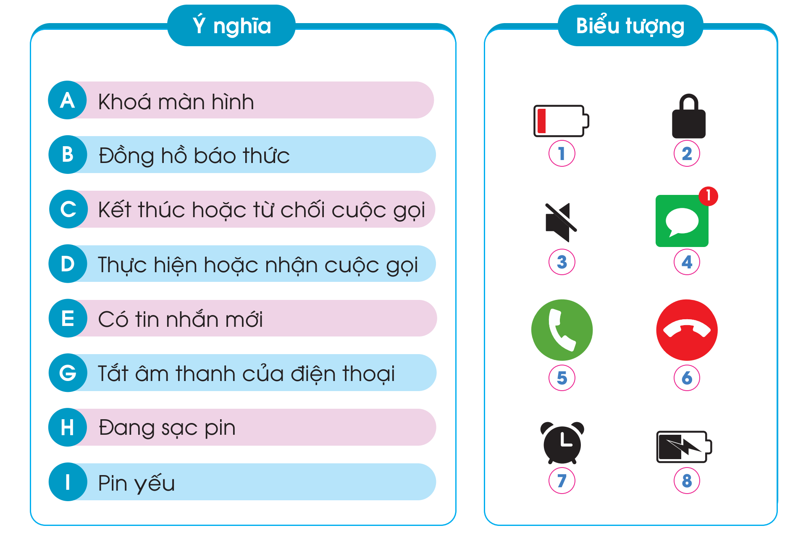

Quan sát và đọc thông tin các biểu tượng trong SGK trang 32
Nêu ý nghĩa các biểu tượng hiển thị trên màn hình điện thoại có trong hình cho phù hợp.

Slide 4


Slide 5


3. Khám phá các biểu tượng cơ bản trên điện thoại

Slide 6



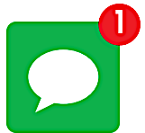
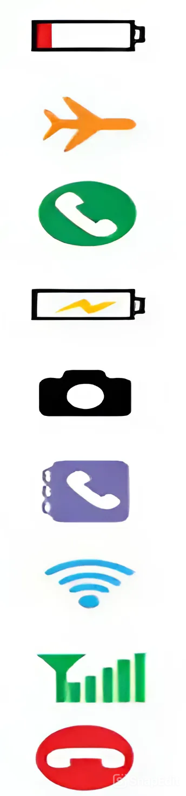


1
2
3
A. Khoá màn hình
B. Đồng hồ báo thức
C. Kết thúc hoặc từ chối cuộc gọi.
D. Thực hiện hoặc nhận cuộc gọi
E. Có tin nhắn mới
G. Tắt âm thanh của điện thoại
H. Đang sạc pin
I. Pin yếu
4
5
6
7
8

Slide 7

Khoá màn hình | E. Có tin nhắn mới
B. Đồng hồ báo thức | G. Tắt âm thanh của điện thoại
C. Kết thúc hoặc từ chối cuộc gọi | H. Đang sạc pin
D. Thực hiện hoặc nhận cuộc gọi | Pin yếu
2
4
7
3
8
6
5
1

Slide 8
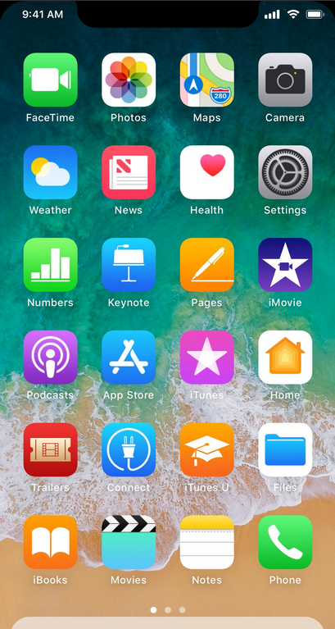
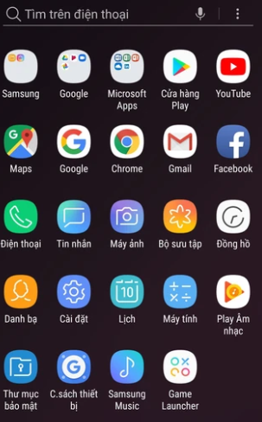

Làm việc nhóm ( 4-6 HS)
Lựa chọn một trong các mẫu điện thoại dưới đây và nêu ý nghĩa của các biểu tượng hiển thị điện thoại.

Slide 9
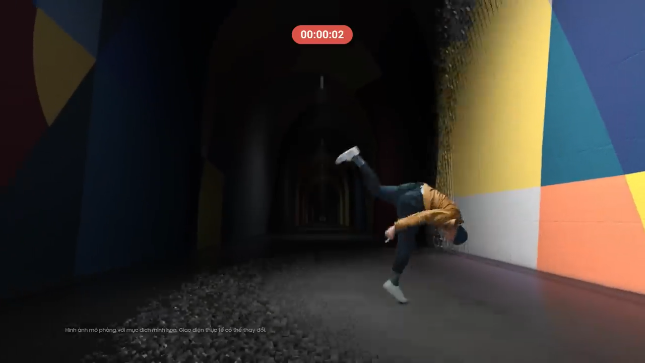

https://youtu.be/mRApZVPSsps

Slide 10






Biểu tượng | Iphone | Samsung
Gọi
Cài đặt
Ảnh

Slide 11



Kết luận
Cấu tạo bên ngoài và biểu tượng thể hiện trạng thái hoạt động của các loại điện thoại là khác nhau.

Slide 12

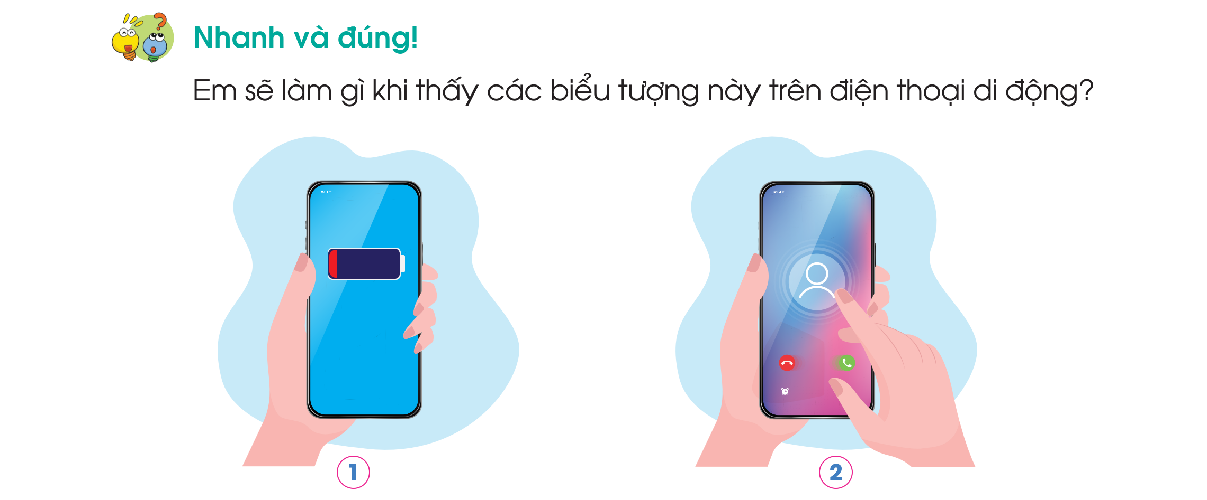
Chơi trò “Nhanh và đúng”
Em hãy làm gì khi thấy các biểu tượng này trên điện thoại di động?

Slide 13
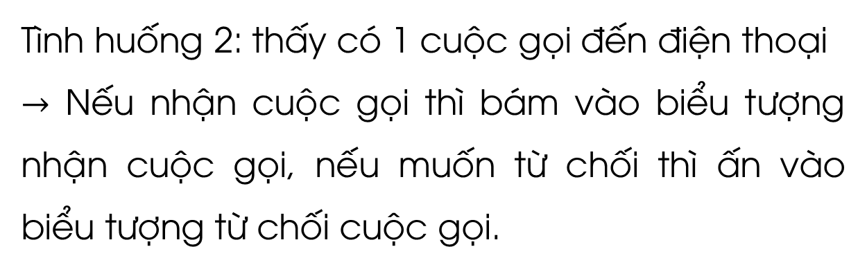
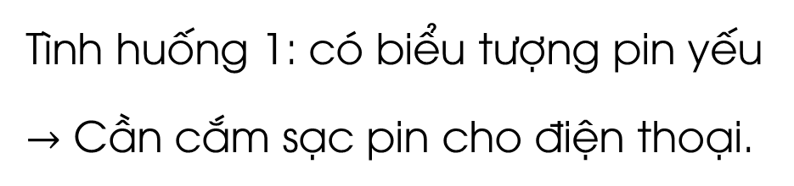
Chơi trò “Nhanh và đúng”
Tình huống 1: có biểu tượng pin yếu
$→$ Cần cắm sạc pin cho điện thoại.
Tình huống 2: thấy có 1 cuộc gọi đến điện thoại
$→$ Nếu nhận cuộc gọi thì bám vào biểu tượng nhận cuộc gọi, nếu muốn từ chối thì ấn vào biểu tượng từ chối cuộc gọi.

Slide 14

Câu hỏi khác
Em sẽ làm gì khi có biểu tượng khóa màn hình điện thoại?
Em sẽ làm gì khi nhìn thấy biểu tượng có tin nhắn mới?
Khi thấy có tin nhắn mới, ta nhấn vào đọc tin nhắn hoặc kéo ngang để tắt thông báo.
Khi thấy khóa màn hình, ta cần nhập mật khẩu nếu muốn mở điện thoại.

Slide 15

4. Tìm hiểu về các số điện thoại cần ghi nhớ

Slide 16
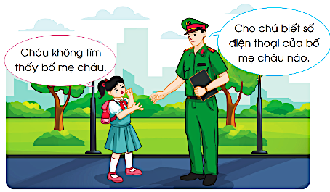



Nhiệm vụ 1: Ghi nhớ các số điện thoại của người thân.
Làm việc nhóm đôi
Quan sát hình SGK tr.33 để trả lời câu hỏi: Vì sao chúng ta nên nhớ số điện thoại của người thân trong gia đình?
Cần nhớ số điện thoại của người thân để trong trường hợp chẳng may bị lạc có thể nhờ người lớn gọi điện đến người thân.

Slide 17
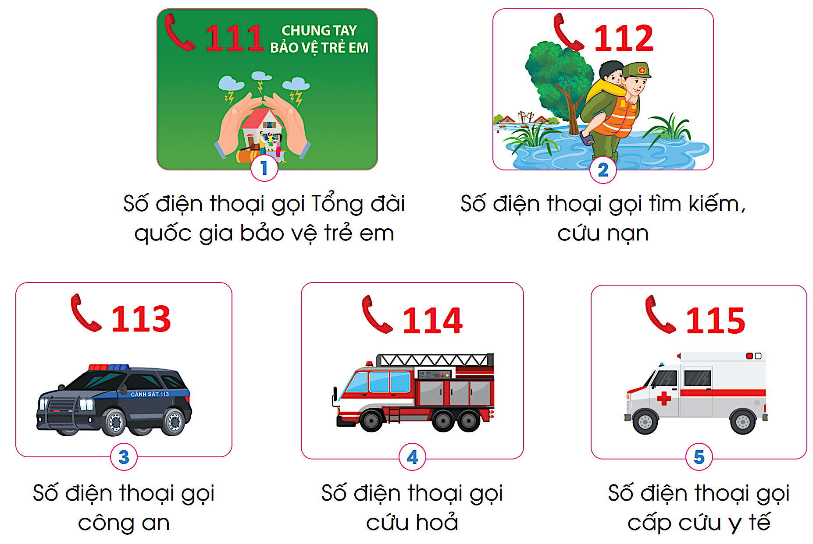

Nhiệm vụ 2: Tìm hiểu ý nghĩa của các số điện thoại khẩn cấp
Làm việc nhóm đôi
Quan sát 5 hình SGK tr.33: Nêu ý nghĩa của các số điện thoại khẩn cấp.

Slide 18

111: Tổng đài quốc gia bảo vệ trẻ em
112: Tìm kiếm, cứu nạn
113: Công an
114: Cứu hoả
115: Cấp cứu y tế

Slide 19


LƯU Ý
Chỉ gọi điện đến số điện thoại khẩn cấp khi gặp tình huống khẩn cấp như cần tư vấn hoặc tố giác hành vi xâm hại trẻ em, có đám cháy, có người cần hỗ trợ về y tế, có người gặp nạn,...

Slide 20
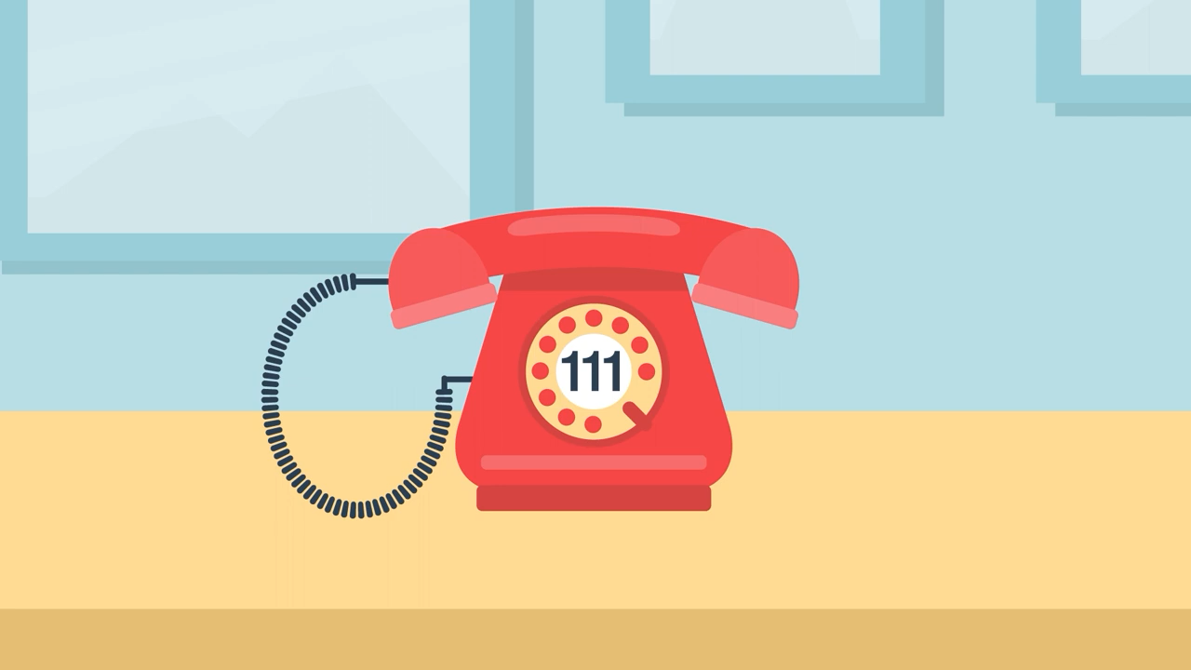
Tổng đài quốc gia bảo vệ trẻ em 111.
https://youtu.be/J5MGQVtfdDY

Slide 21

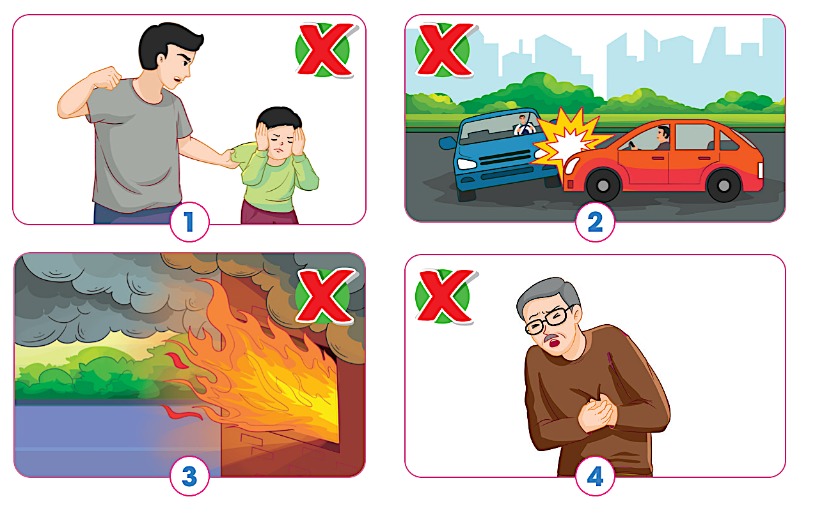
Trò chơi “Nhanh và đúng”
Em sẽ gọi điện đến số điện thoại khẩn cấp nào khi gặp các tình huống sau đây?
Mỗi thành viên trong nhóm mô tả tình huống khẩn cấp (đánh số 1, 2, 3, 4).
Thành viên còn lại lựa chọn số điện thoại khẩn cấp cần gọi.

Slide 22
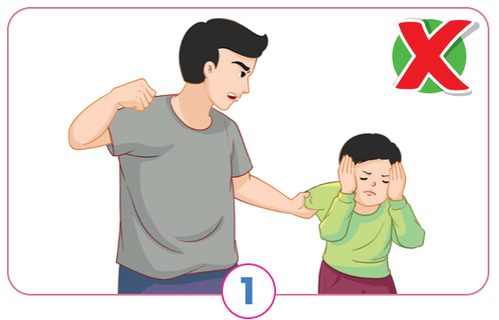
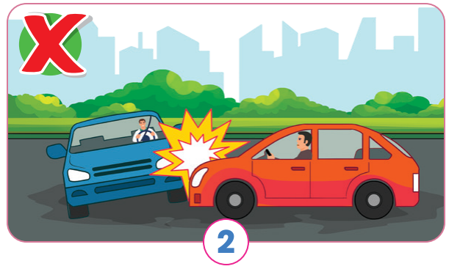
Tình huống 1: Nhìn thấy bạo hành trẻ em gọi điện đến số 111 Tổng đài quốc gia bảo vệ trẻ em để được tư vấn và hỗ trợ.
Tình huống 2: Nhìn thấy tai nạn giao thông có thể gọi số 113 để gọi công an hoặc số 115 để gọi cấp y tế nếu có người gặp nạn.

Slide 23
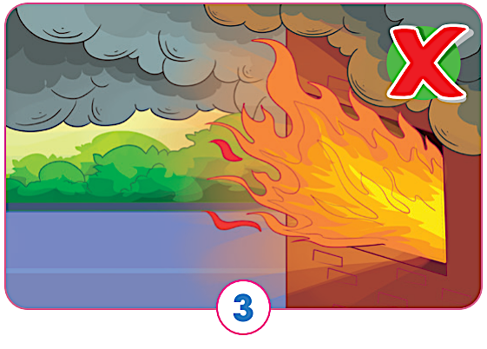
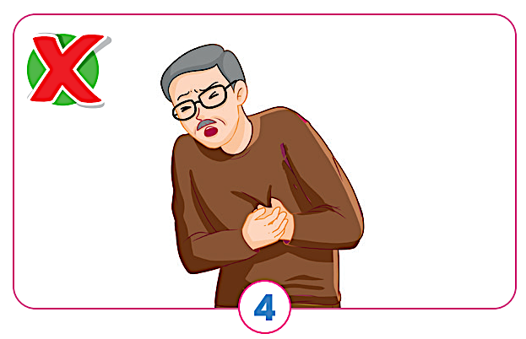
Tình huống 3: Nhìn thấy đám cháy có thể gọi điện đến số 114 để gọi cứu hoả.
Tình huống 4: Nhìn thấy người bị bệnh nguy kịch gọi điện đến số 115 để gọi cấp cứu y tế.

Slide 24



Ghi nhớ các số điện thoại khẩn cấp như 111, 112, 113, 114 và 115.
Hãy ghi lại các số điện thoại của người thân và số điện thoại khẩn cấp mà em nhớ.

Slide 25
Trò chơi
Lớp chia đều thành nhiều đội chơi khác nhau và 1 em làm quản trò. Mỗi đội cử ra một bạn làm trọng tài.
Mỗi đội cử 3 – 8 thành viên. Lần lượt mỗi thành viên lên bảng ghi tên một số điện thoại người thân hoặc khẩn cấp và không được trùng lặp với các số điện thoại các bạn khác đã viết. Xong nhiệm vụ quay trở lại vị trí xuất phát để bạn tiếp theo chơi cho đến hết thời gian.
Kết quả được đưa ra, trọng tài kiểm tra kết quả các đội chơi. Đội nào thực hiện nhiệm vụ ghi được nhiều, đúng số điện thoại người thân và số điện thoại khẩn cấp sẽ thắng cuộc.

Slide 26
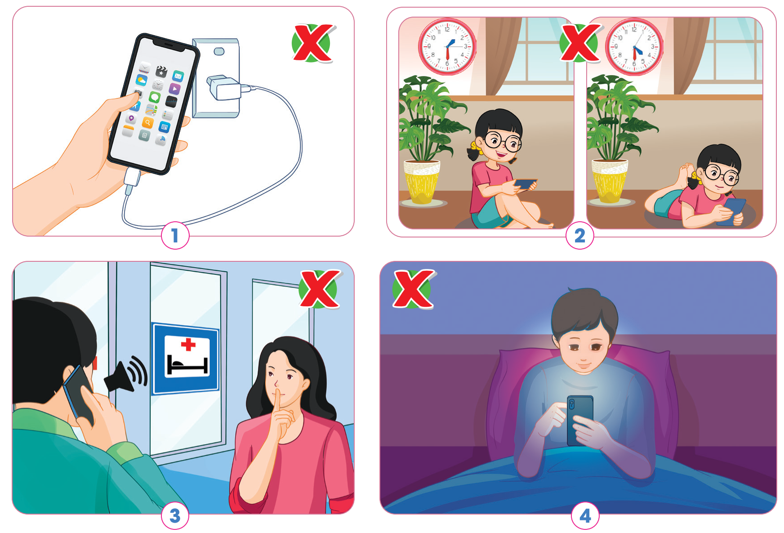
5. Tìm hiểu về cách sử dụng điện thoại hợp lí
Quan sát 4 hình ảnh mô tả tình huống sử dụng điện thoại trong SGK/tr34; 35: Chia sẻ về những tình huống chưa hợp lí khi sử dụng điện thoại được thể hiện trong các hình.
Thảo luận nhóm đôi

Slide 27
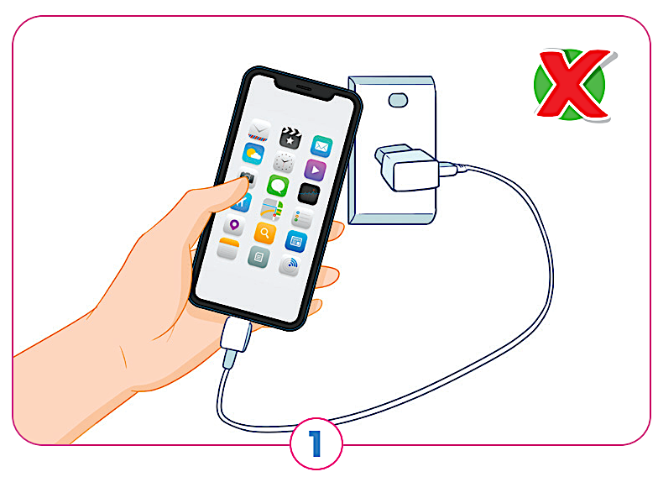
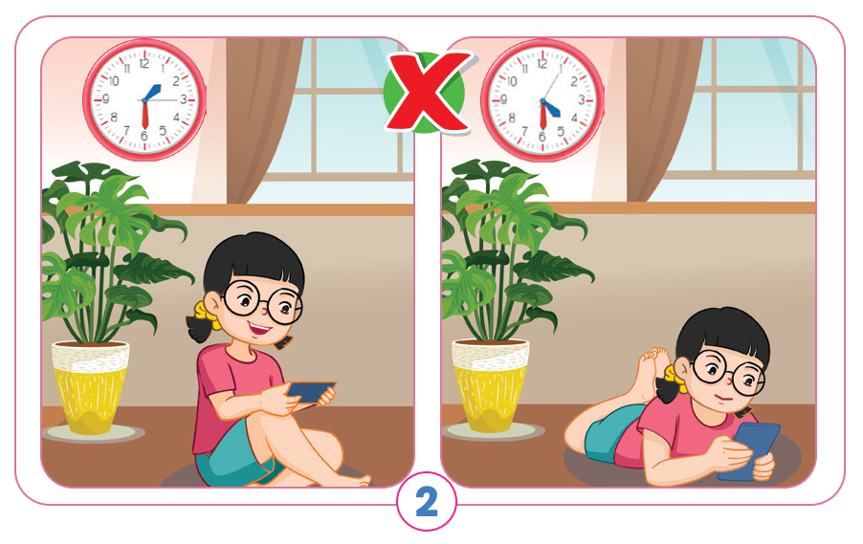
Hình 1: Tình huống vừa sử dụng điện thoại vừa sạc không an toàn vì có thể gây cháy nổ và giảm tuổi thọ pin điện thoại.
Hình 2: Tình huống sử dụng điện thoại quá nhiều là không hợp lí, tiết kiệm và hiệu quả (quan sát và so sánh thời gian ở hai đồng hồ) gây cận thị, giảm khả năng giao tiếp.

Slide 28
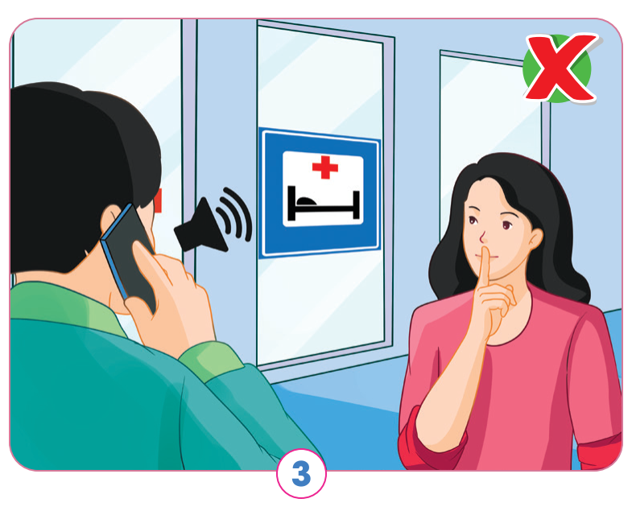
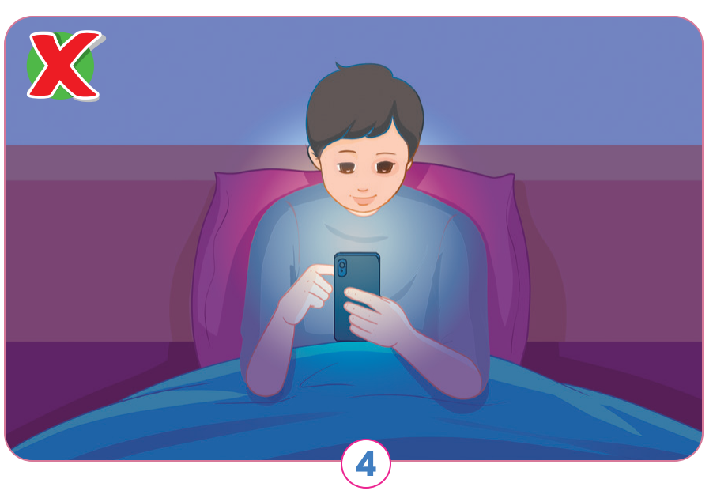
Hình 3: Tình huống nói to khi sử dụng điện thoại là không hợp lí, không phù hợp với quy tắc giao tiếp vì gây ồn làm ảnh hưởng đến người xung quanh, đặc biệt khu vực cần yên tĩnh như bệnh viện, thư viện,...
Hình 4: Tình huống sử dụng điện thoại nhiều trong bóng tối là không an toàn, hợp lí vì ảnh hưởng đến mắt.

Slide 29




Không nên sử dụng điện thoại trong một số tình huống nào?
Không nên sử dụng điện thoại khi đang điều khiển xe, đang đi bộ trên đường vì làm giảm khả năng quan sát và dễ gây tai nạn giao thông.
Không sử dụng điện thoại ở trạm xăng vì có thể gây cháy nổ,...

Slide 30


Tình huống giả định về cách sử dụng điện thoại an toàn, tiết kiệm, hiệu quả và phù hợp với quy tắc giao tiếp
Làm việc nhóm đôi
Thảo luận cách sử dụng hợp lí điện thoại trong 2 tình huống.

Slide 31
Tình huống 1
An đi vào thư viện của trường học. Trong khi mọi người đang chăm chú đọc sách, An sử dụng điện thoại di động để xem phim hoạt hình. An mở loa rất to làm ảnh hưởng đến mọi người xung quanh. Nếu em đang có mặt ở thư viện đó, em sẽ làm gì?
Tình huống 2
Em có tiết học môn Toán vào ngày hôm sau mà 22 giờ đêm rồi em vẫn chưa làm được, em muốn gọi điện thoại hỏi bạn bài tập khó nhưng giờ đã là 22 giờ đêm rồi. Vậy em nên làm gì?

Slide 32

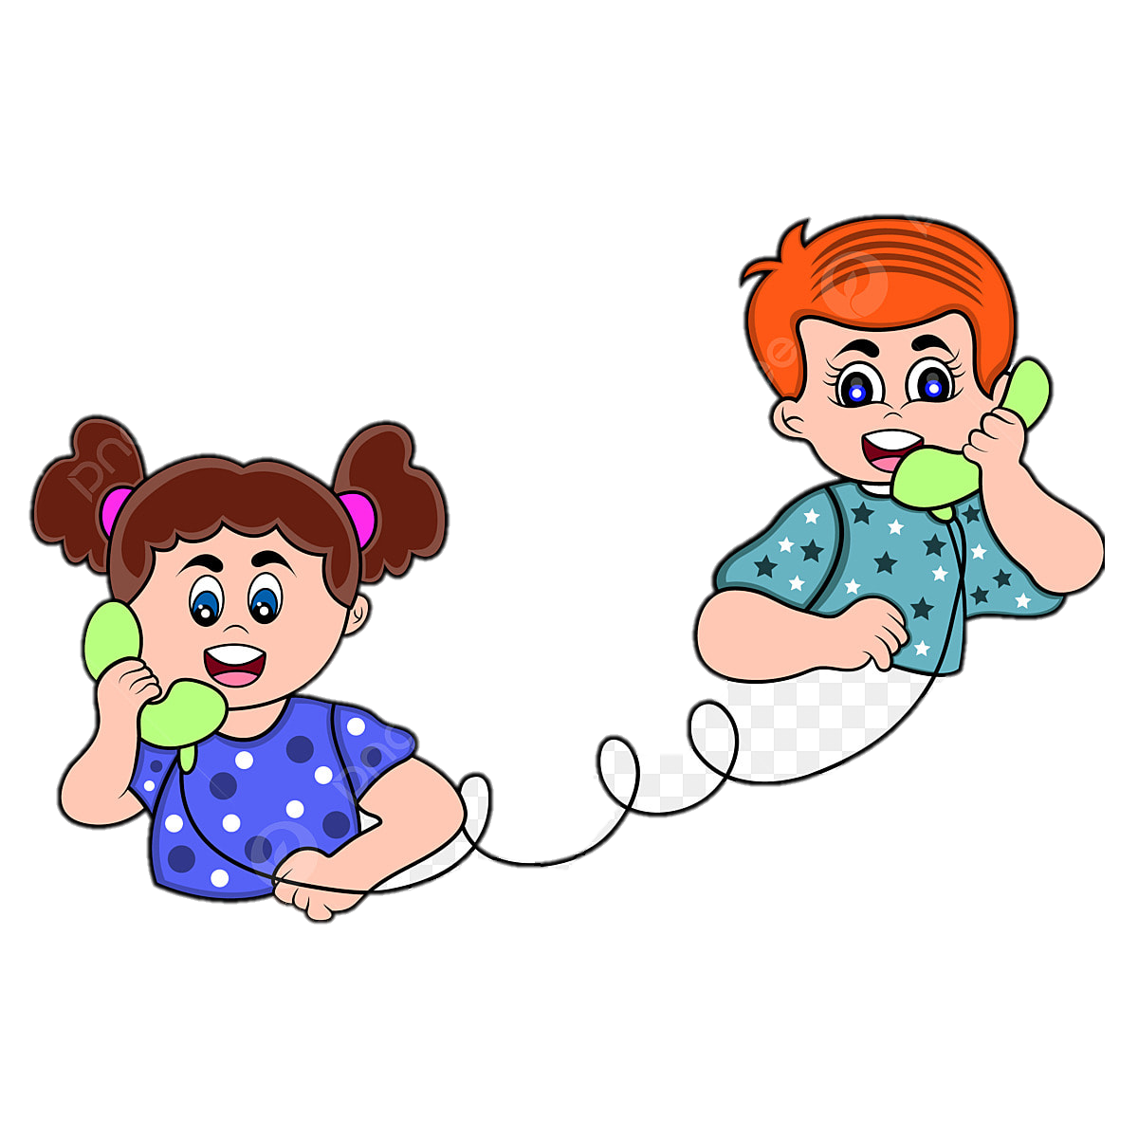
Cách sử dụng điện thoại hợp lí
Tình huống 1
Em sẽ góp ý với bạn nên tắt thiết bị di động để mọi người đọc sách.
Tình huống 2
Em có thể nhắn tin cho bạn xem bạn có thể nghe điện thoại hay không hoặc có thể dậy sớm gọi hỏi bài bạn.

Slide 33

Em có biết?
Để tránh gặp phải những rắc rối khi sử dụng điện thoại có kết nối Internet, em cần:
1. Không chia sẻ thông tin cá nhân và gia đình lên Internet.
2. Không làm quen và trò chuyện với người lạ.
3. Không truy cập vào các nội dung không phù hợp với lứa tuổi.

Slide 34


Cuộc gọi điện an toàn, tiết kiệm, hiệu quả và phù hợp quy tắc giao tiếp
Hoạt động nhóm : Đóng vai
Lớp chia thành các nhóm, sử dụng phương pháp đóng vai (một người gọi điện và một người trả lời điện thoại) .
Mỗi nhóm sẽ được bốc một thẻ màu (thẻ màu có một mặt đánh số 1 hoặc 2), mỗi thẻ màu tượng trưng cho 1 tình huống được chiếu trong bài giảng.
Các tình huống được chiếu tương ứng với thẻ màu của các đội.

Slide 35
Lưu ý
Hai nhóm bốc được cùng màu sẽ đóng vai trong tình huống tương ứng màu đó, nhóm có số 1 sẽ đóng vai người gọi điện thoại, nhóm có số 2 đóng vai người trì lời điện thoại.
Mỗi nhóm có 2 phút để thảo luận và chuẩn bị. Mỗi nhóm sẽ cử 1 bạn đại diện để đóng vai diễn đạt lại ý tưởng của cả nhóm.
Trước khi đóng vai, đội 1 nêu rõ tình huống này sẽ gọi cho ai, số điện thoại như thế nào.

Slide 36
Tình huống 1 | Tình huống 2 | Tình huống 3
1. Đóng vai là người thực hiện cuộc gọi đi với bạn thân. 2. Đóng vai là người nhận cuộc gọi từ bạn thân. | 1. Đóng vai thực hiện cuộc gọi hỏi thăm sức khoẻ ông bà. 2. Đóng vai là ông bà nhận điện thoại. | 1. Đóng vai là ông bà thực hiện cuộc gọi đi. 2. Đóng vai người nhận cuộc gọi từ người thân là ông bà.

Slide 37
Tình huống 4 | Tình huống 5 | Tình huống 6
1. Đóng vai thực hiện cuộc gọi đi với người lạ để hỏi thông tin. 2. Đóng vai là người nhận cuộc gọi từ người lạ. | 1. Đóng vai là người thực hiện cuộc gọi đi đến số 113 2. Đóng vai là người nhận cuộc gọi. | 1. Đóng vai là người thực hiện cuộc gọi đi đến số 111. 2. Đóng vai là người nhận cuộc gọi.

Slide 38


Slide 39

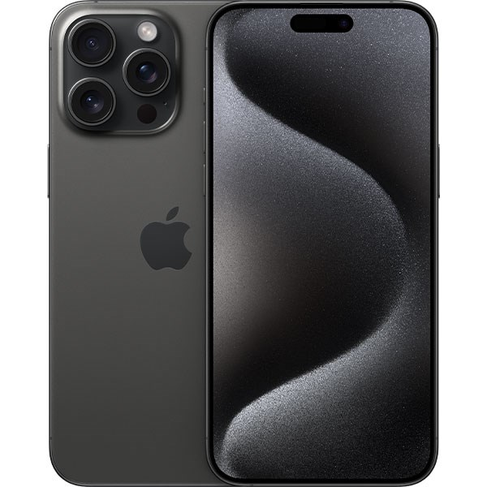
Câu 1. Đây là chiếc điện thoại nào?
A. Điện thoại màn hình cảm ứng.
A. Điện thoại màn hình cảm ứng.
B. Điện thoại cố định.
C. Điện thoại có
bấm phím.
D. Điện thoại cố định không dây.

Slide 40
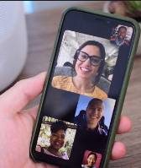
Câu 2. Hình ảnh sau đây thể hiện tính năng gì của điện thoại có kết nối với internet?
A. Nhắn tin
B. Xem video trực tuyến
D. Gọi video
C. Phát nhạc
D. Gọi video

Slide 41
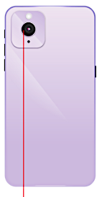
Câu 3. Bộ phận được đánh dấu sau đây của điện thoại cảm ứng được gọi là gì?
A. Nút ngắn
B. Micro
C. Camera
D. Loa
C. Camera

Slide 42

Câu 4. Bộ phận được đánh dấu sau đây của điện thoại cảm ứng được gọi là gì?
A. Pin yếu
B. Chuyển đổi dữ liệu
C. Đang sạc pin
C. Đang sạc pin
D. Thay thế pin

Slide 43
Câu 5. Số điện thoại nào không phải là số điện thoại khẩn cấp?
A. 115
B. 116
B. 116
C. 113
D. 114

Slide 44


Slide 45



Hãy cùng người thân trong gia đình thực hiện cuộc gọi an toàn, tiết kiệm, hiệu quả và phù hợp quy tắc giao tiếp.
Vào buổi học sau, các em sẽ chia sẻ với cả lớp về những nhiệm vụ đã thực hiện được trong gia đình.

Slide 46

HƯỚNG DẪN VỀ NHÀ
1
2
Ôn tập kiến thức
đã học.
Đọc và tìm hiểu Bài 7: Sử dụng tủ lạnh.

Slide 47

Notes:
https://www.youtube.com/@hoc1biet10

Slide 48


